Slide 1
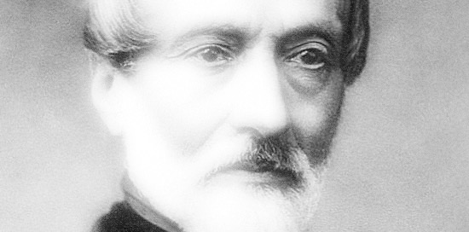
I Doveri dell’Uomo di Giuseppe Mazzini e Noi Studenti del XXI Secolo
IV B SA del Liceo “E. Boggio Lera”
IV B del Liceo Classico “N. Spedalieri”
di Catania
INTERVIENE
il Direttore de “Il Pensiero Mazziniano” Pietro Caruso
in collaborazione con la sezione di Catania dell‘Associazione Mazziniana Italiana
21 aprile 2021 ore 8.30 -11
su Google suite

